Slide 1
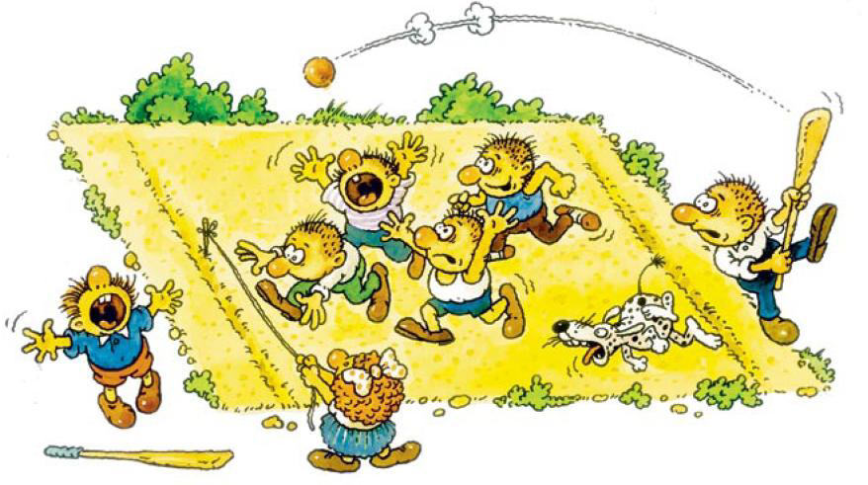
МУНИЦИПАЛЬНОЕ БЮДЖЕТНОЕ ДОШКОЛЬНОЕ ОБРАЗОВАТЕЛЬНОЕ УЧРЕЖДЕНИЕ
КИЛЕМАРСКИЙ ДЕТСКИЙ САД «КЕЧЕ» КОМБИНИРОВАННОГО ВИДА
ОО «Физическая культура» в рамках требований ФГОС
«РУССКИЕ НАРОДНЫЕ ИГРЫ»
Подготовила воспитатель по физкультуре
Серебрякова Вера Николаевна

Slide 2
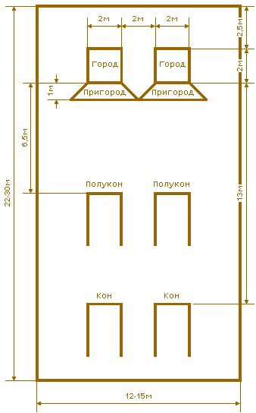
ГОРОДКИ
ГОРОДКИ — русская народная спортивная игра. Выбивание палками («битами») с определённых расстояний («кон» 13 м, «полукон» 6,5 м) из «города» (квадрат 2:2 м) пяти городков (цилиндрических чурок длиной 20 см), составленных в виде различных фигур.
Площадка:

Slide 3
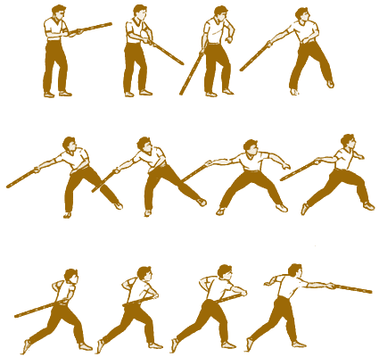
Инвентарь:
Городок («рюха») изготовляется из дерева в форме цилиндра длинной 200 ± 1 мм и диаметром 45-50 мм. Торцы городка могут иметь фаску 2-3 мм и быть ровными. Городок может быть окрашен.
Бита. Бита представляет собой конусообразный круглый стержень, длина биты — 90 см, диаметр биты (основание конуса) - 3,5 см, диаметр биты (вершина конуса) - 3 см.
Способ бросания биты:

Slide 4
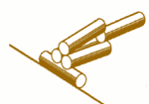


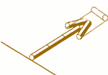
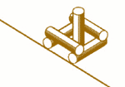
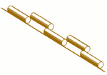
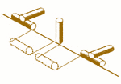
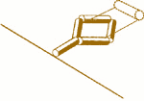
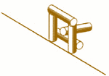
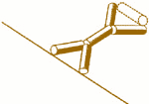
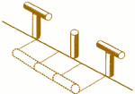
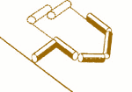
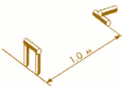
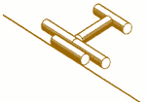
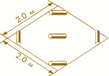
ГОРОДОШНЫЕ ФИГУРЫ
Для игры в городки используются 15 фигур в определенной последовательности.
пушка
вилка
звезда
стрела
колодец
коленчатый вал
артиллерия
ракета
пулеметное гнездо
рак
часовые
серп
тир
самолет
письмо

Slide 5
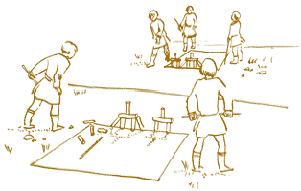

ПРАВИЛА ИГРЫ
РАЗМИНКА. Перед началом игры игрокам необходимо размяться: попрыгать, сделать несколько упражнений для рук («мельница», рывки руками и т.д.), вспомнить стойку и выполнение броска битой.
НАПОМНИТЬ о правилах безопасности. Напомнить правила игры: нести биту одной рукой; выбивают фигуры игроки команд по-очереди, выполняя по 2 броска; начинается игра с кона, если выбит хоть один городок, все остальные выбивают с полукона; подходить для броска и уходить через боковые линии.
ГОРОДКИ. Городок считается выбитым, если он полностью вышел за пределы «города» или «пригорода» в любом направлении, кроме штрафной зоны.

Slide 6
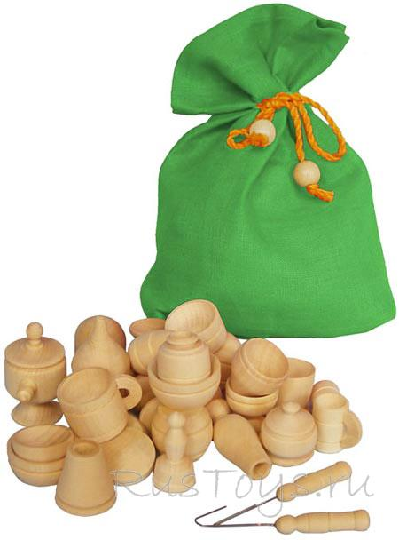
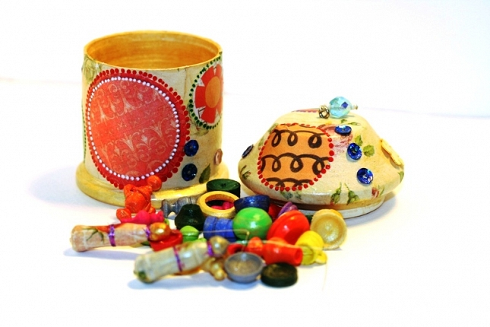
БИРЮЛЬКИ
Играющие рассыпают бирюльки (разные фигурки, можно из киндер-сюрпризов, прикрепив к ним крючочки) на столе и вытаскивают их по одной палочкой с крючком на конце так, чтобы не задеть рядом лежащую. Если крючок, которым поднимают бирюльки, прикрепить к шнурку, то подцепить фигурку будет еще сложнее. Выигрывает тот, кто больше вытащил бирюлек. Игра заканчивается, когда все бирюльки будут разобраны.

Slide 7
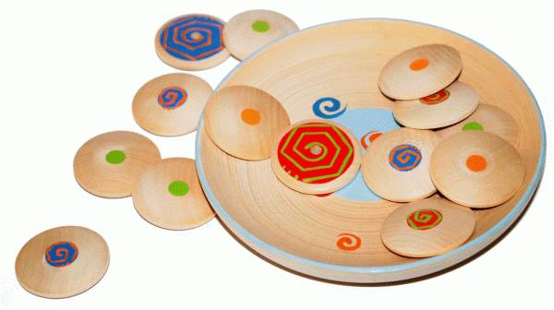
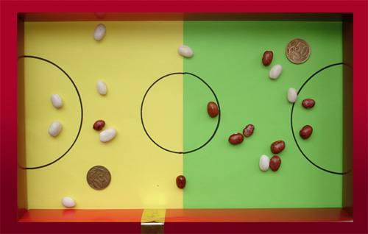
БЛОШКИ
Блошки — это пластмассовые кружочки диаметром 12—15 мм и толщиной 1 — 1,5 мм и кружочки-биты диаметром 20—25 мм. Играющие садятся друг против друга за столом, у каждого по 5 блошек и по одной бите. Посередине стола ставится коробка, на расстоянии 15--20 см от нее играющие проводят линию кона, каждый со своей стороны.
На линию кона ставят блошки и, нажимая краем биты на край блошки, заставляют ее подпрыгивать вверх так, чтобы она попала в коробку. Если блошка попадет в коробку, то играющий получает право загонять следующую блошку. Если же он промахнулся, игру начинает следующий ребенок.
Можно регулировать высоту и длину прыжка блошки, нажимая битой на ее край с разной силой или загонять не в коробку, а в центр стола на квадрат или круг, вырезанный из мягкой ткани или бумаги, картона.

Slide 8
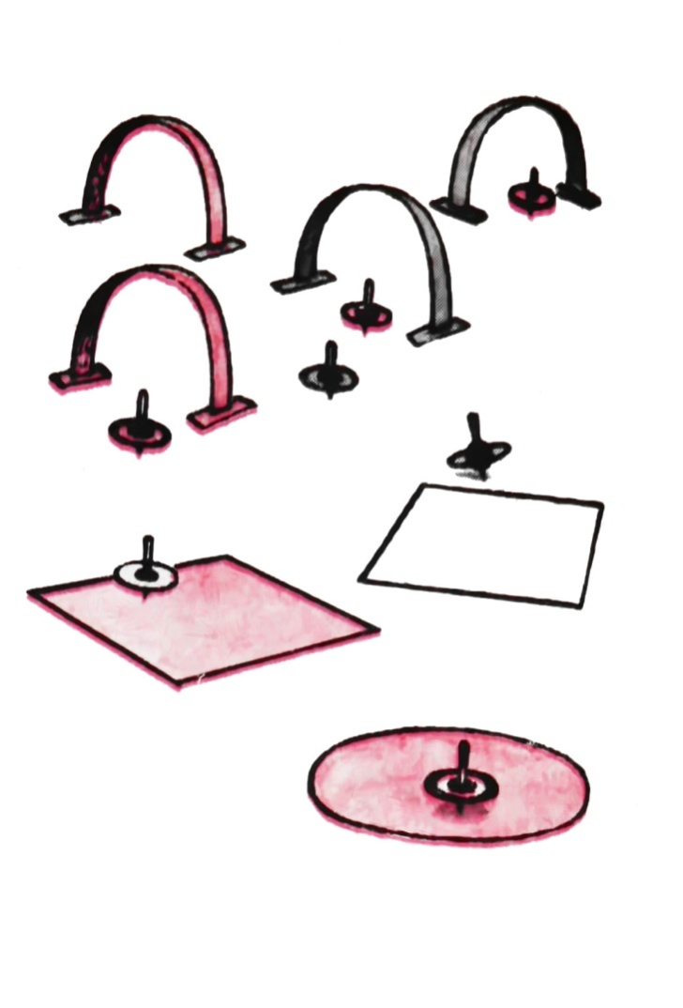
ВОЛЧОК
С волчком ребенок начинает играть сызмала. Его можно не только просто запускать, любуясь движением, но и организовывать с ним различные коллективные игры.
Дети одновременно пускают волчки: чей волчок вращается дольше других, тот и выигрывает.
Волчки запускают в воротики или между предметами, которые расставлены на столе. Выигрывает тот, чей волчок их не заденет.
Волчки пускают по очереди: чей волчок собьет больше шариков, рассыпанных на столе, тот выигрывает.
Из цветной бумаги вырезают круги или квадраты — игровое поле (стороны квадрата по 15 см, диаметр круга 20 см). Дети одновременно пускают волчки, каждый на своем игровом поле: чей волчок не сойдет с игрового поля, тот выигрывает.

Slide 9
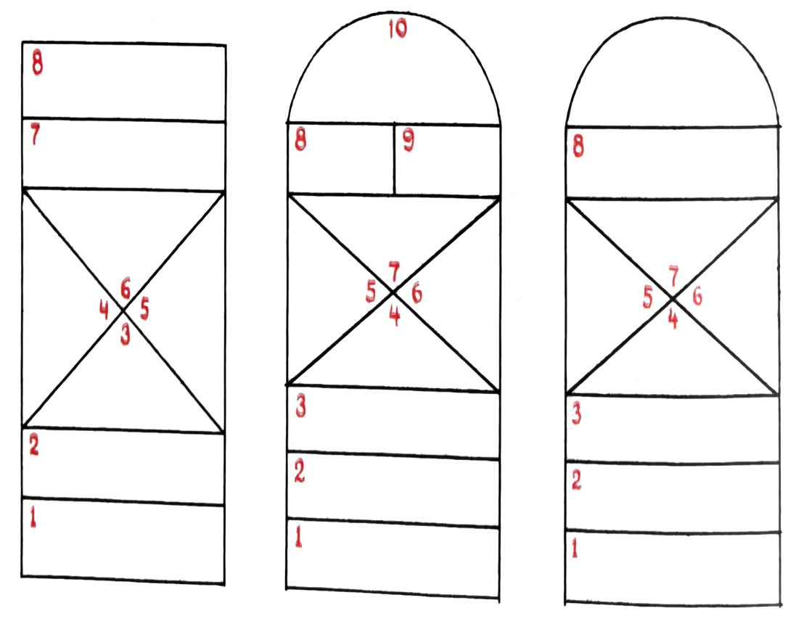
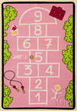
КЛАССЫ (КОТЛЫ)
На земле чертят фигуру. Каждый квадрат фигуры называется классом. Играющие устанавливают очередь: кто начнет игру первым, кто будет вторым, третьим и т. д. Первый из игроков бросает камешек в первый класс, встает на одну ногу, перепрыгивает через черту в тот же класс. Носком ноги выбивает камешек из первого класса и выпрыгивает сам. Снова бросает камешек, но уже во второй класс. Прыгает на одной ноге в первый, затем во второй класс и вновь выбивает камешек носком ноги и т. д.

